Slide 1

IT Development – Asean HUB
Progress on 17 Nov 2025
Aryajaya Alamsyah, S.Kom., M.Kom., MTA.

Slide 2
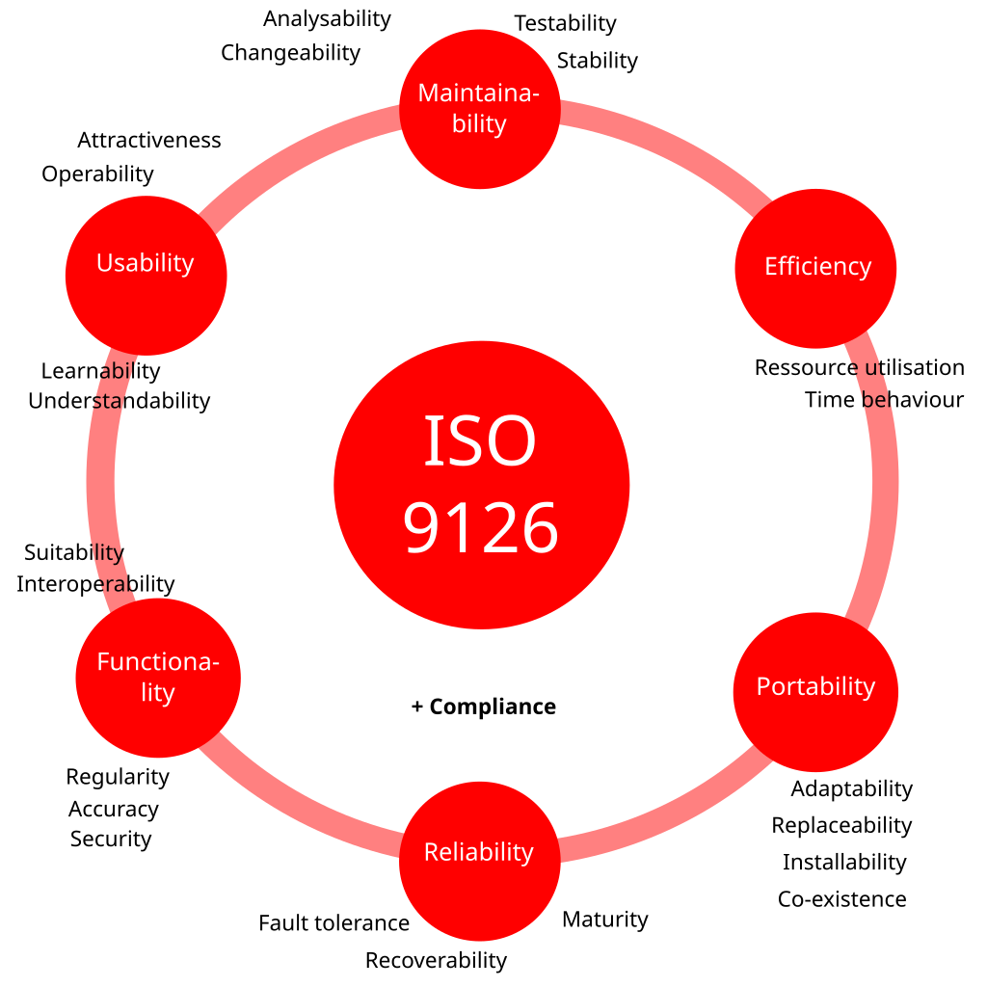
Point Plus Sistem

Slide 3
Implementasi Point Plus Sistem
Desain database mengikuti kaidah relasional (rujukan fathansyah)
  Fungsionalitas
Optimasi box-model + flexbox
  portabilitas
Optimasi query sql = N+1 Problem
  Efisiensi / Performa Aplikasi
Teknik soft delete

Slide 4
Implementasi Hak Akses
Administrator
  TA Web Development, Perwakilan Pemrov DKI.
Judges
  Expert Tata Kota, Asisten Expert, Perwakilan Pemrov DKI,
Participants
  Masyarakat Umum.
Voters
  Masyarakat Umum.

Slide 5
Simulasi Sistem
Administrator
  2 – 3 akun (tergantung kebutuhan)
Judges
  10 orang (Asumsi)
Participants
  75 tim (Asumsi).
Voters
  50.000 masyarakat (Asumsi)

Slide 6
Desain Database – Asean HUB 2025

